Slide 1

Projekt i implementacja aplikacji na urządzenia mobilne pracujące w systemie Android współpracującej z serwisem faustyna.pl
Autorzy:
Klaudia Popko
Karolina Ślusarczyk
Opiekun:
dr inż. Robert Chodorek
Kraków, 10.12.2015 r.
www.agh.edu.pl

Slide 2
Źródła
https://developer.android.com/intl/pt-br/develop/index.html
http://wp-api.org/
https://www.google.com/design/spec/material-design/introduction.html
http://www.androidhive.info/
http://help.livestream.com/
www.agh.edu.pl

Slide 3

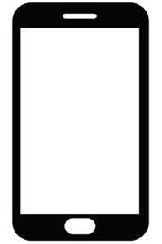

Dlaczego?
Era smartfonów i tabletów.
Popularność system Android.
Powszechność aplikacji mobilnych.
Duża liczba potencjalnych odbiorców.
Realna pomoc konkretnym ludziom.
Zbliżające się Dni Młodzieży (Kraków 2016).
www.agh.edu.pl

Slide 4
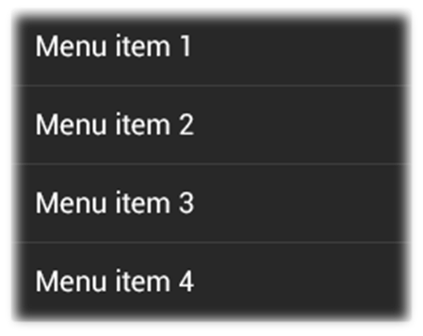
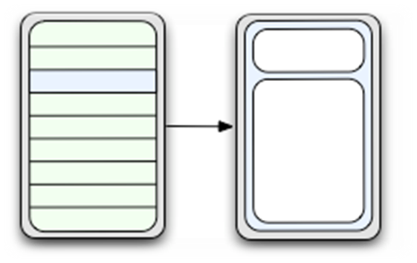
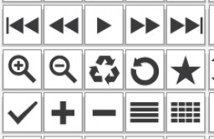
UI
Rozwijalna lista
Ikonki
Fragmenty

Slide 5
Funkcjonalność
Pobieranie tekstu oraz obrazu ze strony faustyna.pl
Zapis i odczyt offline pobranej treści
Mapy
Streaming audio oraz video
Przenoszenie do innych stron/grup
Możliwość bezpośredniego dzwonienia oraz wysyłania maili
z poziomu aplikacji
Wersje językowe

